Slide 1
Урок обучения грамоте Тема: «Звук [а], буква а»
Учитель: Гончарова С. В.
МОУ СОШ № 140 г. Волгограда

Slide 2
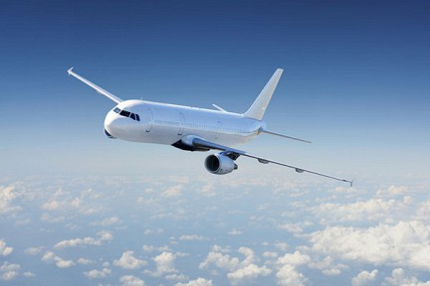

Slide 3
На какие группы можно разделить следующие буквы?
Г О П И Т Р

Slide 4
Согласные Гласные
Г И
П О
Т
Р

Slide 5
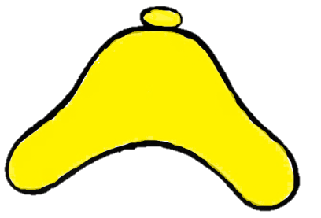
На какие две группы можно разделить данные буквы?
Г П Т Р
г
П
Р
Т

Slide 6
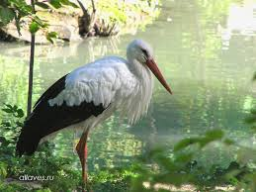
Аист
Он живет на крыше дома –
Длинноногий, длинноносый,
Длинношеий, безголосый.
Он летает на охоту
За лягушками к болоту.

Slide 7
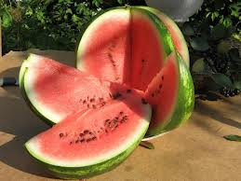
Он большой, как мяч футбольный, Если спелый - все довольны. Так приятен он на вкус! Что это за шар?
арбуз

Slide 8
аист
а
арбуз

Slide 9
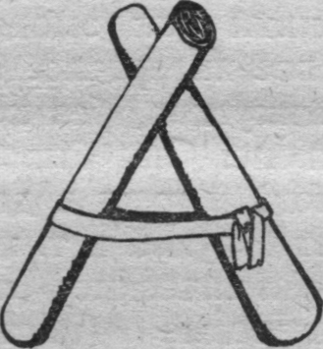
Вот два столба наискосок, А между ними — поясок. Ты эту букву знаешь? А? Перед тобою буква А.
(С. Маршак)

Slide 11
Работа по учебнику, стр. 42

